Slide 1
数 据 结 构

Slide 2
课程安排
总学时： 72
讲课学时：56
实验学时：16
教材：《数据结构——用C语言描述》 唐策善 李龙澍 黄刘生编著
高等教育出版社
教学参考书：
    （1） 《数据结构C语言版》严蔚敏、吴伟民
    -----清华大学出版社（配题集）
    （2） 《数据结构C语言篇》习题与解析 李春葆
    -----清华大学出版社
    （3）《数据结构》黄杨铭 科学出版社
    （4）《数据结构自学考试指导》丁宝康等 清华大学出版社

Slide 3
内 容 安 排
章
内 容
学时
章
内 容
学时
1
绪 论
2
7
树和二叉树
8＋2
2
线性表
8＋4
8
图
8＋2
3
堆栈和队列
6＋2
9
内部排序
8＋2
4
串
4＋1
10
外部排序
略
5
数组和广义表
2
11
查找
8＋2
6
递归算法
2＋1
12
文件
略

Slide 4
作业：
1、每一次课后布置作业，每章结束后上交。
2、每一章有自测题，可在学院网站下载。
3、每次实验后交实验报告。
考核：
平时成绩（30％）：考勤＋作业＋实验
期末考试（70%）。

Slide 5
一、教学内容：
1、数据结构基本概念
数据、数据元素、数据对象、数据结构和数据类型等概念
2、算法及算法分析
算法的概念及特征；衡量算法的性能标准；时间复杂度度量
二、教学要求：
1、了解数据、数据对象、数据元素、数据类型、数据结构、数据的逻辑结构与物理结构概念及逻辑结构与物理结构间的关系
2、了解算法的定义、算法的特性、算法的时间代价、算法的空间代价
3、掌握计算语句频度和估算算法时间复杂度的方法
第一章 绪论

Slide 6
☞ 什么是数据结构
☞ 基本概念和术语
☞ 算法和算法分析
第一章 绪论

Slide 7
1.1 什么是数据结构？
一、为什么要学习数据结构？
电子计算机的主要用途：
早期：
  主要用于数值计算。
后来：
处理逐渐扩大到非数值计算领域（能处理多种复杂的具有一定结构关系的数据）。

Slide 8
数值计算解决问题的一般步骤：
数学模型→选择计算机语言→编出程序→测试→最终解答。
数值计算的关键是：如何得出数学模型（方程）？
程序设计人员比较关注程序设计的技巧。
非数值计算问题：
数据元素之间的相互关系一般无法用数学方程加以描述

Slide 9
☞ 非数值计算问题：
例1.1 电话号码查询问题：
（1）按顺序存储方式：需遍历表
（2）按姓氏索引方式：索引
要写出好的查找算法，取决于这张表的结构及存储方式。
电话号码表的结构和存储方式决定了查找（算法）的效率。

Slide 10
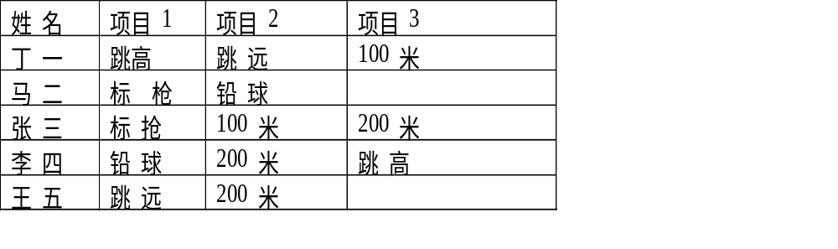
☞ 非数值计算问题：
例1.2 田径赛的时间安排问题（无向图的着色问题） ：
  设有六个比赛项目，规定每个选手至多可参加三个项目，有五人报名参加比赛（如下表所示）设计比赛日程表，使得在尽可能短的时间内完成比赛。

Slide 11
☞ 非数值计算问题
----田径赛的时间安排问题解法
（1）设用如下六个不同的代号代表不同的项目：
跳高 跳远 标枪 铅球 100米 200米
A B C D E F
（2）用顶点代表比赛项目
不能同时进行比赛的项目之间连上一条边。
（3）某选手比赛的项目必定有边相连（不能同时比赛）。

Slide 12
姓名 | 项目1 | 项目2 | 项目3
丁一 | A | B | E
马二 | C | D
张三 | C | E | F
李四 | D | F | A
王五 | B | F
只需安排四个单位时间进行比赛
比赛时间 | 比赛项目
1 | A，C
2 | B，D
3 | E
4 | F
A
B
F
E
D
C

Slide 13
求解非数值计算的问题：
主要考虑的是设计出合适的数据结构及相应的算法。
即：首先要考虑对相关的各种信息如何表示、组织和存储？
因此，可以认为：数据结构是一门研究非数值计算的程序设计问题中计算机的操作对象以及它们之间的关系和操作的学科。

Slide 14
Q2：学习数据结构有什么用？
答：计算机内的数值运算依靠方程式，而非数值运算（如表、树、图等）则要依靠数据结构。
同样的数据对象，用不同的数据结构来表示，运算效率可能有明显的差异。
程序设计的实质是对实际问题选择一个好的数据结构，加之设计一个好的算法。而好的算法在很大程度上取决于描述实际问题的数据结构。

Slide 15
二、数据结构课程的形成和发展：
形成阶段：
60年代初期，“数据结构”有关的内容散见于操作系统、编译原理和表处理语言等课程。1968年，“数据结构”被列入美国一些大学计算机科学系的教学计划。
发展阶段：
数据结构的概念不断扩充，包括了网络、集合代数论、关系等“离散数学结构”的内容。
70年代后期，我国高校陆续开设该课程。

Slide 16
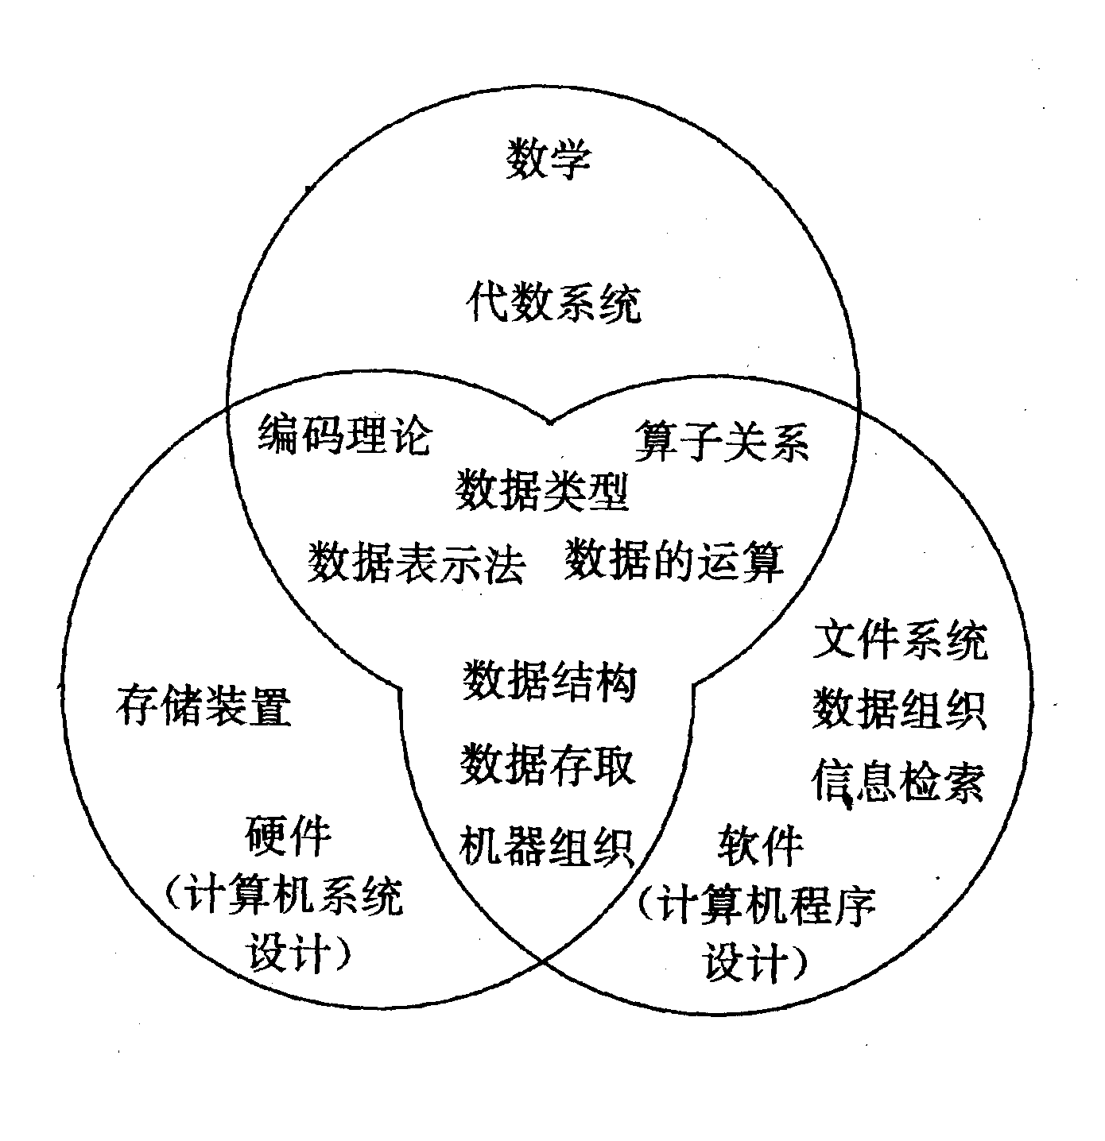
三、《数据结构课程》所处的地位：

Slide 17
1.2 基本概念和术语
  几个概念：
数据(Data):是对信息的一种符号表示。在计算机科学中是指所有能输入到计算机中并被计算机程序处理的符号的总称。
数据元素(Data Element):是数据的基本单位，在计算机程序中通常作为一个整体进行考虑和处理。
一个数据元素可由若干个数据项组成。数据项是数据的不可分割的最小单位。
数据对象(Data Object)：是性质相同的数据元素的集合。是数据的一个子集。例如，整数数据对象的集合可表示为N＝{0，±1，±2…….}，字母字符数据对象的集合可表示为C={‘A’,’B’,…’Z’}。

Slide 18
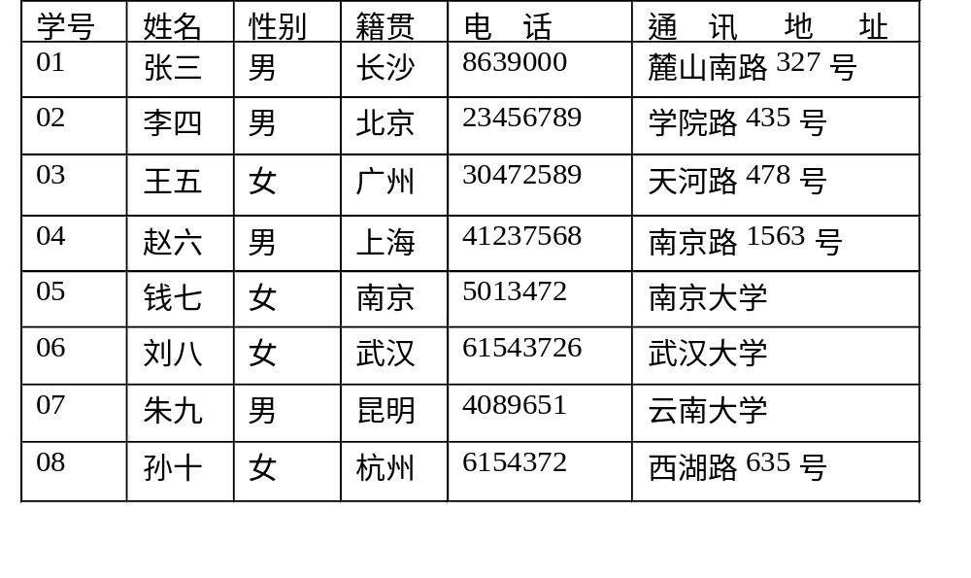
例如：学生卡片记录表

Slide 19
数据结构定义1------
是相互之间存在一种或多种特定关系的数据元素的集合。
形式化定义如下：
数据结构是一个二元组
Data_Structure = （D，R）
其中，D是数据元素的有限集合，R是D上关系的集合

Slide 20
数据结构定义2 ------
按某种逻辑关系组织起来的一批数据（或称带结构的数据元素的集合）应用计算机语言并按一定的存储表示 方式把它们存储在计算机的存储器中，并在其上定义了一个运算的集合。
具体来说，数据结构包含三个方面的内容，即数据的逻辑结构，数据的存储结构和对数据所施加的运算（操作）。

Slide 21
这三个方面的关系为：
（1）数据的逻辑结构独立于计算机，是数据本身所固有的。
（2）存储结构是逻辑结构在计算机存储器中的映像，必须依赖于计算机。
（3）运算是指所施加的一组操作总称。运算的定义直接依赖于逻辑结构，但运算的实现必须依赖于存储结构。

Slide 22
逻辑结构 --- 划分方法
一、集合
结构中的数据元素除了同属于一种类型外，别无其它关系。
二、线性结构
结构中的数据元素之间存在一对一的关系。
a₁
a₂
a₃
a₄

Slide 23
三、树型结构
结构中的数据元素之间存在一对多的关系。
a
b
c
d
e
f
g
h
树形结构抽象描述示意图

Slide 24
四、图状结构或网状结构
结构中的数据元素之间存在多对多的关系。
1
2
3
4
图形结构抽象描述示意图

Slide 25
存储结构（Storge Structure):
数据结构在计算机中的表示(或称映象）称为数据的存储结构，又称为物理结构。
四种基本的存储方法：
（1）顺序存储方法（顺序存储结构）
（2）链接存储方法（链式存储结构）
（3）索引存储方法
（4）散列存储方法
同一种逻辑结构可采用不同的存储方法（以上四种之一或组合），这主要考虑的是运算方便及算法的时空要求。

Slide 26
顺序存储结构: 用数据元素在存储器中的相对位置来表示数据元素之间的逻辑关系。
链式存储结构：在每一个数据元素中增加一个存放地址的指针，用此指针来表示数据元素之间的逻辑关系。

Slide 27
线性表
数据结构的三个方面：
栈
线性结构
队列
串及数组
数据的逻辑结构
树形结构
非线性结构
图形结构
顺序存储
链式存储
数据的存储结构
索引存储
散列存储
数据的运算：检索、排序、插入、删除、修改等

Slide 28
例：用图形表示下列数据结构，并指出它们是属于线性结构还是非线性结构。
（1） S=(D, R)
D={ a, b, c, d, e, f }
R={(a,e), (b,c), (c,a), (e,f), (f,d)}
解： 上述表达式可用图形表示为：
b c a e f d
故，此结构为线性的。

Slide 29
（2） S=(D,R) D={d_{i} | 1≤i≤5}
R={(d_{i} , d_{j} ), i<j}
解：上述表达式可用图形表示为：
d₁
d₅ d₂
d₄ d₃
该结构是非线性的。

Slide 30
1.4 算法和算法分析
  一、算法的概念和描述：
  1、什么是算法？
是对特定问题求解步骤的一种描述，算法是指令的有限序列，其中每一条指令表示一个或多个操作。

Slide 31
2、 算法描述
算法具有以下五个特性：
（1）有穷性
一个算法必须总是在执行有穷步之后结束，且每一步都在有穷时间内完成。
（2）确定性
算法中每一条指令必须有确切的含义。不存在二义性。且算法只有一个入口和一个出口。
（3）可行性
一个算法是可行的。即算法描述的操作都是可以通过已经实现的基本运算执行有限次来实现的。

Slide 32
4）输入
一个算法有零个或多个输入，这些输入取自于某个特定的对象集合。
5）输出
一个算法有一个或多个输出，这些输出是同输入有着某些特定关系的量。

Slide 33
算法设计的要求
评价一个好的算法有以下几个标准:
(1) 正确性(Correctness) 算法应满足具体问题的需求。
(2) 可读性(Readability) 算法应该好读。以有利于阅读者对程序的理解，便于调试和修改。
(3) 健状性(Robustness) 算法应具有容错处理。当输入非法数据时，算法应对其作出反应，而不是产生莫名其妙的输出结果。
(4) 效率与存储量需求 效率指的是算法执行的时间；存储量需求指算法执行过程中所需要的最大存储空间。一般，这两者与问题的规模有关。

Slide 34
注意：算法和程序的关系
算法的含义与程序十分相似，但二者是有区别的。一个程序不一定满足有穷性（死循环），另外，程序中的指令必须是机器可执行的，而算法中的指令则无此限制。一个算法若用计算机语言来书写，则它就可以是一个程序。

Slide 35
二、算法的描述和实现
描述---可采用自然语言、数学语言或约定的符号语言。
实现---必须借助程序设计语言提供的数据类型及其运算。
本课的描述---采用C语言。

Slide 36
三、算法分析
算法分析的目的在于选择合适算法和改进算法。一个算法的评价主要从时间复杂度和空间复杂度来考虑。
时间复杂度
1、时间频度
一个算法执行所耗费的时间，从理论上是不能算出来的，必须上机运行测试才能知道。但我们不可能也没有必要对每个算法都上机测试，只需知道哪个算法花费的时间多，哪个算法花费的时间少就可以了。并且一个算法花费的时间与算法中语句的执行次数成正比例，哪个算法中语句执行次数多，它花费时间就多。一个算法中的语句执行次数称为语句频度或时间频度。记为T(n)。

Slide 37
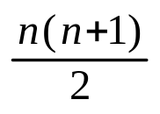
例1 求下列算法段的语句频度
for(i=1; i<=n; i++)
for(j =1; j<=i ; j++)
x=x+1;
分析：该算法为一个二重循环，执行次数为内、外循环次数相乘，但内循环次数不固定，与外循环有关，
因些，时间频度T(n) =
1+2+3+…+n =

Slide 38
2、时间复杂度
在刚才提到的时间频度中，n称为问题的规模，当n不断变化时，时间频度T(n)也会不断变化。但有时我们想知道它变化时呈现什么规律。为此，我们引入时间复杂度概念。
一般情况下，算法中基本操作重复执行的次数是问题规模n的某个函数，用T(n)表示，若有某个辅助函数f(n),使得当n趋近于无穷大时，T(n)/f(n)的极限值为不等于零的常数，则称f(n)是T(n)的同数量级函数。记作T(n)=Ｏ(f(n))，称Ｏ(f(n)) 为算法的渐近时间复杂度，简称时间复杂度。
例如，若T(n)=n(n+1)/2，则有 1/2≤T(n)/n²≤1，故它的时间复杂度为Ｏ(n²), 即Ｔ(n)与n² 数量级相同。

Slide 39
算法效率的度量：采用时间复杂度
例1.2 分析以下程序段的时间复杂度
for (i=1;i<n;i++)
{ y=y+1;
for (j=0; j<=(2*n); j++)
x++;
}
/* 语句1 * /
/* 语句2 * /

Slide 40
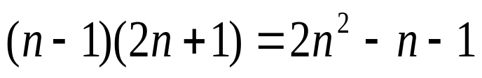
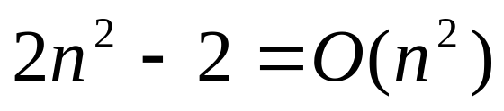
分析：语句的频度指的是该语句重复执行的次数。一个算法中所有语句的频度之和构成了该算法的运行时间。
语句1的频度是：n-1
语句2的频度是：
则该程序段的时间复杂度：
T(n)=

Slide 41
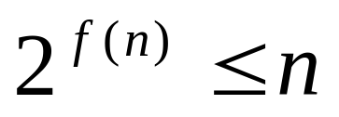
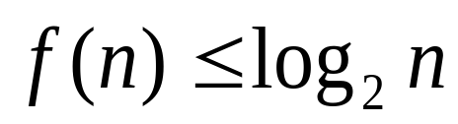
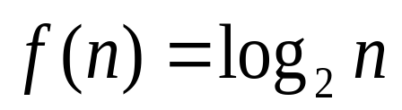
例1.3 分析以下程序段的时间复杂度
i=1;
while (i<=n)
  i=i*2
语句1的频度是：1
设语句2的频度是f(n)，则有：
即，
取最大值：
则该程序段的时间复杂度为：
/* 语句1 * /
/* 语句2 * /

Slide 42
例1.4
  x=1;
  for (i=1;i<=n;i++)
  for (j=1;j<=i;j++)
  for (k=1;k<=j;k++)
  x++;
由于内循环的执行次数虽与规模n无直接关系，但与外循环的变量取值有关。因此从内层向外层循环分析执行次数。

Slide 43
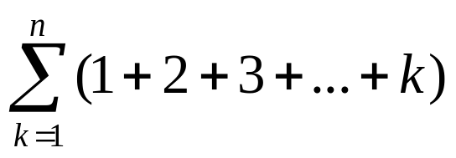
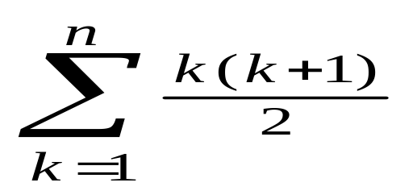
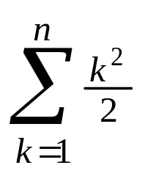
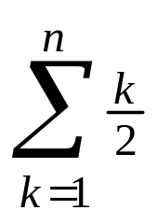

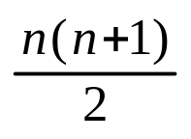
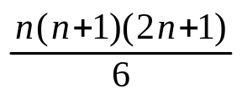
分析算法规律可知时间频度
T(n)=1+(1+2)+(1+2+3)+...+(1+2+3+…+n)
=
=
= +
= [ + ]
由于有1/6 ≤ T（n)/ n³ ≤1，故时间复杂度为Ｏ(n³)。

Slide 44
 常见函数的时间复杂度按数量递增排列及增长率
常数阶O(1)
对数阶O(log₂n)
线性阶O(n)
线性对数阶O(nlog₂n)
平方阶O(n²)
立方阶O(n³)
……
k次方阶O(n^{k})
指数阶O(2^{n})

Slide 45
四、空间复杂度
与时间复杂度类似，空间复杂度是指算法在计算机内执行时所需存储空间的度量。记作:
S(n)=O(f(n))
我们一般所讨论的是除正常占用内存开销外的辅助存储单元规模。讨论方法与时间复杂度类似，不再赘述。

Slide 46
 本章小结
数据、数据结构等基本概念
数据结构的三个方面的内容
线性和非线性结构的逻辑特征
数据存储的四种基本方法
算法、算法的时间复杂度及其分析的简易方法

Slide 47
作业：
① 书后习题（P11）：1.2，1.3
复习C语言，重点是指针、结构类型和递归概念
完成第1章自测卷全部内容

